Slide 1

Гипертонический криз (ГК)

Slide 2
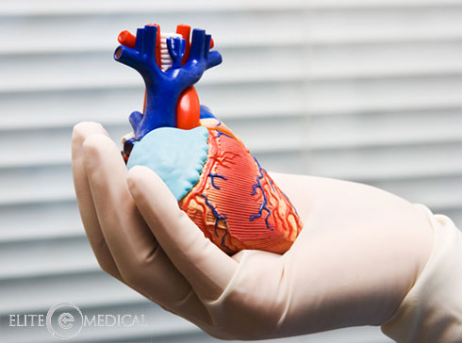
Гипертонический криз -
это остро возникшее значительное повышение артериального давления, сопровождающееся выраженными мозговыми симптомами, требующее неотложной терапии.

Slide 3
Причины ГК:
Психоэмоциональный стресс;
Метеорологические влияния;
Внезапная отмена антигипертензивных препаратов (чаще Клофелина);
Водный или алкогольный эксцесс;
Цереброваскулярные нарушения;
Колики;
Физические перегрузки.

Slide 4

Гипертонический криз обычно развивается при повышении АД более 180/120 мм рт.ст., однако возможно развитие его и при более низком артериальном давлении.

Slide 5
По течению ГК бывает:
Осложненный (или собственно гипертонический криз)
Неосложненный
Сопровождается развитием острого клинически значимого и потенциально фатального повреждения органов – мишеней.
Резкое внезапное повышение АД до индивидуально высоких величин при минимальной субъективной и объективной симптоматики.

Slide 6
Осложненный (или собственно гипертонический криз):
Острая гипертоническая энцефалопатия;
Субарахноидальное кровоизлияние;
Внутримозговое кровоизлияние;
Ишемический инсульт;
Острая левожелудочковая недостаточность;
Расслаивающая аневризма аорты;
Инфаркт миокарда;
ГК при феохромоцитоме;
Эклампсия.

Slide 7

Деление ГК на осложненные и
неосложненные
диктует дифференцированный
подход к оказанию
неотложной помощи.

Slide 8

Осложненные кризы требуют быстрого
снижения АД путем парентерального
введения антигипертензивных
препаратов,но не более 25% от
исходного уровня за первый час лечения.

Slide 9
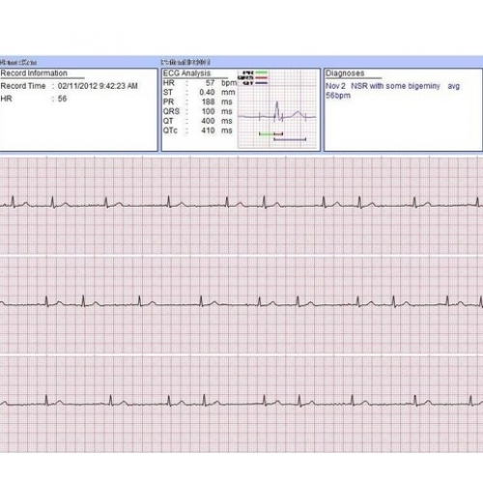
При неосложненном ГК в зависимости от тяжести течения, уровня АД и клинических симптомов возможно как парентеральное, так и пероральное либо сублингвальноевведение антигипертензивных препаратов с быстрым и коротким действием в амбулаторных условиях. Скорость снижения АД при неосложненном ГК не должна превышать25% от исходного уровня за первые
2 ч лечения с последующим достижением целевого значения
в течение 24-48 ч.

Slide 10
Проявления:
Кардиальные: одышка, боли и/или перебои в работе сердца, сердцебиение;
Церебральные: головная боль, головокружение, тошнота, рвота, мелькание «мушек», «пятен», «пелена», «туман» перед глазами, нарушения зрения, двоение в глазах, преходящая слепота;
Нейровегетативные: озноб, дрожь, повышенная потливость, чувство жара, страх смерти, чувство «проваливания».

Slide 11
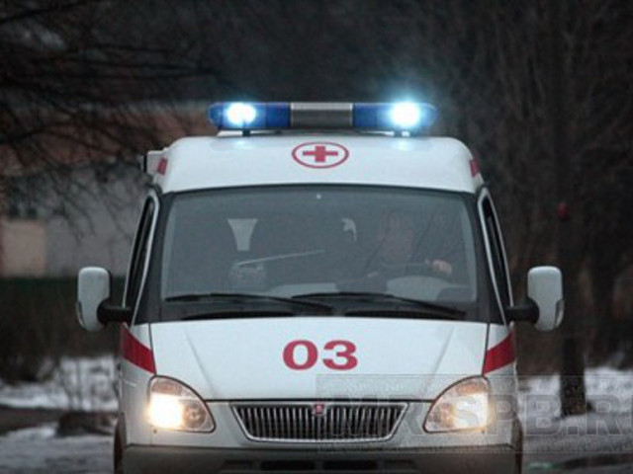
Неотложная помощь:

Slide 12
Доврачебный этап:
Успокоить, расстегнуть стесняющую одежду, обеспечить доступ свежего воздуха;
Уложить с высоко поднятым изголовьем, при рвоте повернуть голову набок;
Дать 1 таблетку размельченного Клофелина под язык. При отсутствии эффекта прием препарата через 30 мин повторить;
Поставить горчичники на икроножные мышцы или сделать горячую ножную ванну;
Дать увлажненный кислород;
Госпитализация в терапевтическое (кардиологическое) отделение стационара.

Slide 13
В стационаре подготовить:
Одноразовую систему для внутривенного вливания, одноразовые шприцы, иглы, инфузомат, жгут, аппарат ЭКГ, кислород;
Анаприлин (Обзидан) – 10 мг (таб.) и 0,25 % - 1 мл (амп.), Клофелин – 0,075 мг (20 таб.) и 0,01% - 1 мл (амп.), Фуросемид – 40 мг (таб.) и 1% - 2 мл (амп.), Нитроглицерин – 0,5 мг, Каптоприл – 25 мг, Коринфар – 10 мг, Празозин – 0,005 г (таб.), Арфонад 1% - 1 мл, Диазепам (Реланиум) 0,5% - 2 мл,

Slide 14
Диазоксид 1,5% - 20 мл, Дибазол 1% - 5 мл, Дроперидол 0,25% - 2 мл, Лабетолол 1% - 5 мл, Магния сульфат 25% - 10 мл, Натрия нитропруссид – 0,025 г, Пентамин 5% - 1 мл (амп.), Глюкоза 5% раствор, Натрия хлорид 0,9% раствор (фл. по 400 мл).

Slide 15
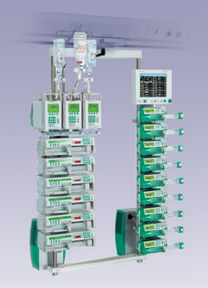
Инфузомат

Slide 16
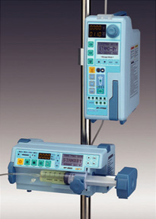
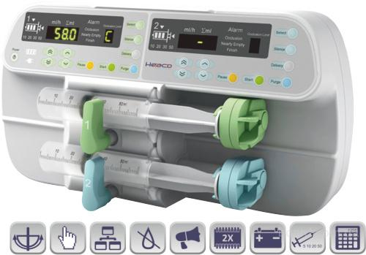

Slide 17

После купирования неосложненного ГК пациент должен находиться под наблюдением медицинской сестры/медицинского брата до прихода врача.

Slide 18
Врачебный этап:
При неосложненном кризе:
Клофелин под язык в дозе 0,15 мг;
Коринфар под язык в начальной дозе 10-20 мг;
Фуросемид 40 мг внутрь, запить горячей водой;
Нитроглицерин под язык в дозе 0,5 мг.

Slide 19
При отсутствии эффекта:
Клофелин или Коринфар под язык в той же дозе каждый час до снижения АД, Нитроглицерин – повторно сублингвально через 10-15 мин; или:
Каптоприл в дозе 25 мг, Обзидан в дозе 40 мг под язык в сочетании с Нитроглицерином (в таблетке или аэрозоле) под язык.

Slide 20
При неосложненном тяжелом кризе:
Клофелин 1-2 мл 0,01% раствора в 20 мл 0,9% раствора NaCl внутривенно медленно;
Дибазол 6-12 мл 1% раствора внутривенно или в сочетании с 2-10 мл 1% раствора Фуросемида;
Сочетанное внутривенное введение Дибазола 6-12 мл 1% раствора и Реланиума в дозе 2-4 мл 0,5% раствора.

Slide 21
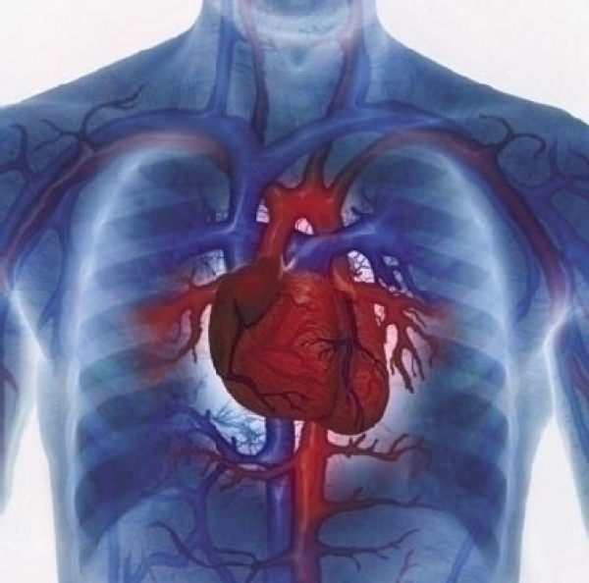
При упорных головных болях, заторможенности, снижении зрения внутримышечно 10 мл 25% раствора Сульфата магния.

Slide 22
При осложненном ГК:
С преобладанием энцефалопатии – Нитропруссид натрия внутривенно капельно через инфузомат в дозе 25-50 мг (1-2 амп.) в 250-500 мл 5% раствора Глюкозы с начальной скоростью 0,5 мкг/кг/мин. Затем скорость введения, по мере достижения клинического эффекта, увеличивается до 10 мкг/кг/мин.

Slide 23
Медицинская сестра/медицинский брат под контролем врача проводит расчет дозы препарата и осуществляет его введение; Лабетолол внутривенно 5 мл (50 мг) 1% раствор болюсом медленно в течение 1 мин в 20 мл 0,9% раствора натрия хлорида. При необходимости введение Лабетолола повторяется каждые 10-15 мин до эффекта или суммарной дозы 300 мг.

Slide 24
На фоне инфаркта миокарда – Нитроглицерин 0,1% - 10 мл внутривенно капельно медленно в 250 мл 0,9% раствора натрия хлорида под контролем АД с начальной скоростью 5-10 мкг в 1 мин с постепенным повышением до 100 мкг в 1 мин или при выраженном повышении АД Натрия нитропруссид 50 мг внутривенно капельно в 250 мл 5% глюкозы под контролем АД со скоростью 0,5-10 мкг/кг в 1 мин;

Slide 25
Пропранолол 5 мл 0,1% раствора внутривенно струйно в 20 мл 0,9% раствора натрия хлорида в три приема с интервалом 5 мин под контролем АД и пульса или Метопролол 5 мг внутривенно струйно в три приема с интервалом 2 мин под контролем АД и пульса;

Slide 26

При наличии аритмии или стенокардии
Вводится внутривенно Анаприлин (Обзидан) в дозе 2,5 – 5 мг (1-2 мл 0,25% раствора) в 15-20 мл 0,9% раствора натрия хлорида.

Slide 27
При кризе, обусловленном феохромоцитомой:
Пациента уложить с приподнятым под углом 45 градусов головным концом кровати;
Фентоламин 5-10 мг внутривенно струйно в 10 мл 0,9% раствора натрия хлорида каждые 5-15 мин, или Троподифен 1 мл 1% раствора внутривенно струйно в 10 мл 0,9% раствора натрия хлорида, или Лабеталол 20-80 мг внутривенно струйно каждые 5-10 мин до общей дозы 300 мг, или Празозин 1-2 мг, внутрь или Доксазозин 1-16 мг внутрь;
Дроперидол 2-4 мл 0,25% раствора внутривенно.

Slide 28
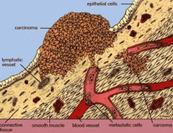
Феохромоцитома
это гормонально-активная опухоль надпочечников. Она располагается в мозговом веществе или хромаффиновой ткани железы и считается одной из самых мало изученных эндокринологических патологий.

Slide 29
Особенности ухода за пожилыми пациентами при ГК.
После введения гипотензивных препаратов необходимо обеспечить пациенту строгий постельный режим в течение не менее 2-3 ч.
Применение Но-шпы, Папаверина гидрохлорида в ишемизированных зонах мозга у пожилых пациентов могут вызвать феномен «обкрадывания» с ухудшением мозгового кровообращения. Поэтому их введение пожилым пациентам с нарушениями мозгового кровообращения противопоказано.

